Slide 1
Quiz META

Slide 2
La consigne
Quiz META
À partir de vos connaissances, répondez individuellement aux questions
Tout au long du quiz, il y a un classement ! Répondez juste et gagnez des points pour remporter la partie !

Slide 3
Partie 1
Quiz META
Aidants Connect

Slide 4
Quels sont les principaux intérêts d’Aidants Connect ?
Désigner depuis chez soi un aidant pour faire les démarches à sa place
Avoir accès au statut et à l’avancement de toutes les démarches d’un usager
Réaliser des démarches administratives en ligne de manière légale et sécurisée pour le compte de personnes
Garantir un accompagnement humain aux personnes qui ne peuvent pas faire leurs démarches

Slide 5
Quels sont les principaux intérêts d’Aidants Connect ?
Désigner depuis chez soi un aidant pour faire les démarches à sa place
Avoir accès au statut et à l’avancement de toutes les démarches d’un usager
Réaliser des démarches administratives en ligne de manière légale et sécurisée pour le compte de personnes
Garantir un accompagnement humain aux personnes qui ne peuvent pas faire leurs démarches

Slide 6
C’est quoi Aidants Connect ?
Quiz META
Une plateforme qui permet de créer des mandats juridiques dématérialisés pour encadrer l’accompagnement des usagers
Une plateforme qui évite à l’aidant de conserver les données de connexion des usagers
Une plateforme gratuite pour les aidants et les usagers
Une plateforme sécurisée avec un système de double authentification pour la connexion des aidants
Une plateforme certifiée et financée par l’État

Slide 7
Quel est l’élément juridique nécessaire avant toute démarche pour le compte d’un usager ?
Un contrat
Un mandat
Un courrier recommandé
Un accord verbal

Slide 8
Quel est l’élément juridique nécessaire avant toute démarche pour le compte d’un usager ?
Un contrat
Un mandat
Un courrier recommandé
Un accord verbal

Slide 9
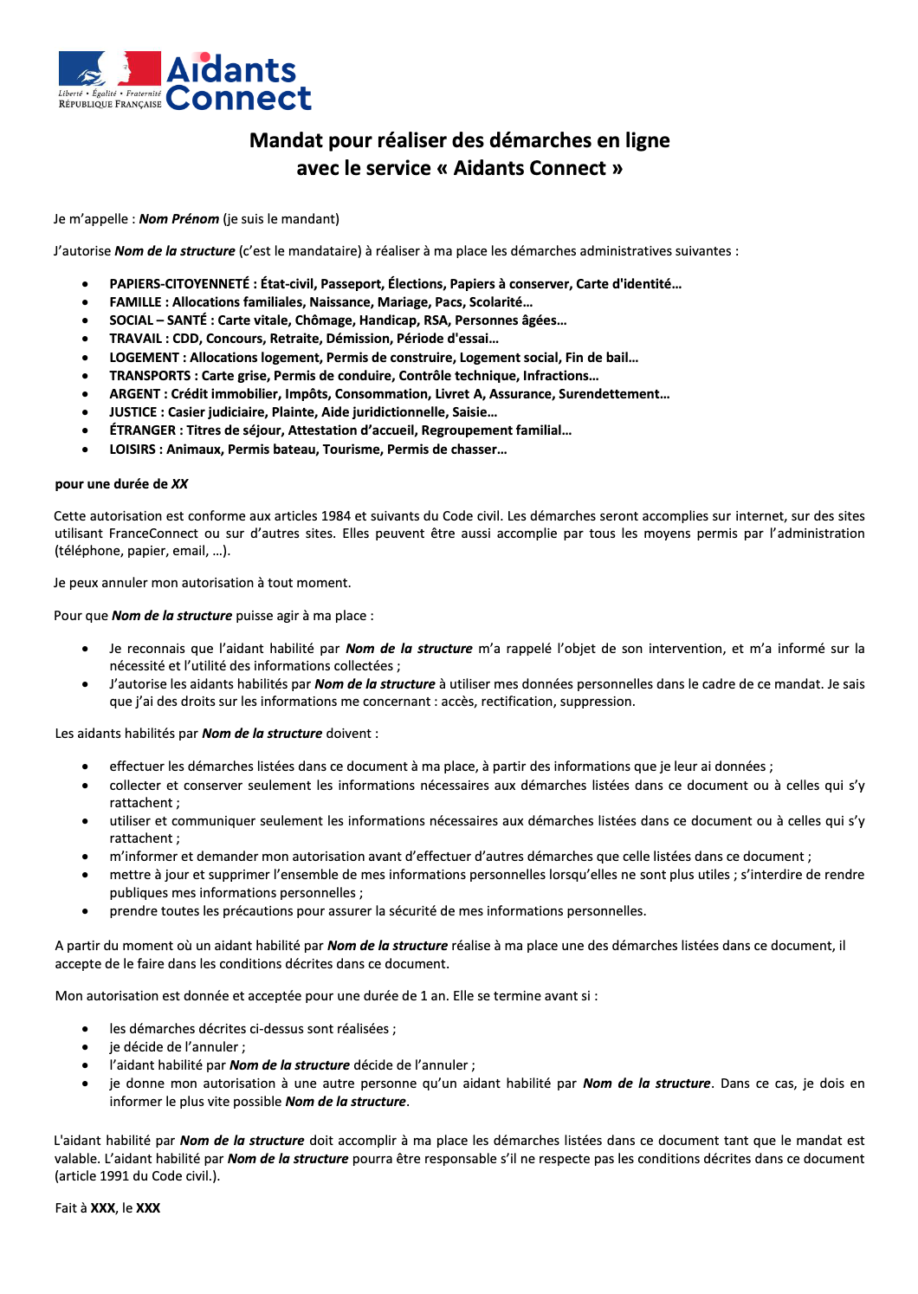
Le mandat Aidants Connect
Le mandat Aidants Connect sécurise les aidant·es dans les démarches qu’ils ou elles accomplissent au nom de l’usager.
Quiz META

Slide 10
Le mandat Aidants Connect
En pratique, le mandat est conclu entre une structure habilitée « Aidants Connect » et l’usager·ère. Ce mandat précise le champ d’action et la durée pendant laquelle les aidant·es de la structure peuvent agir au nom de l’usager·ère.
Quiz META
Structure
Usager
Mandat

Slide 11
Qu’est-ce que permet
Aidants Connect ?
Créer un mandat unique, au nom de l'aidant, pour accompagner tous les usagers de la structure
Passer outre certains documents nécessaires pour réaliser une démarche
Résoudre les blocages administratifs, comme Administration+
Stocker les mots de passe des usagers coffre-fort numérique
Rester connecté en permanence aux comptes des usagers
Encadrer juridiquement l’accompagnement aux démarches

Slide 12
Qu’est-ce que permet
Aidants Connect ?
Créer un mandat unique, au nom de l'aidant, pour accompagner tous les usagers de la structure
Passer outre certains documents nécessaires pour réaliser une démarche
Résoudre les blocages administratifs, comme Administration+
Stocker les mots de passe des usagers coffre-fort numérique
Rester connecté en permanence aux comptes des usagers
Encadrer juridiquement l’accompagnement aux démarches

Slide 13
Ce que N’EST PAS Aidants Connect
Quiz META
Un “super compte” qui donne accès aux comptes des usagers
Un mandat unique pour réaliser toutes les démarches administratives de tous les usagers de la structure
Un passe droit aux documents justificatifs demandés pour les démarches administratives
Une solution clef en main qui permet de résoudre les blocages administratifs, similaire à Administration+
Une coffre-fort numérique ou un coffre-fort de mots de passe
Un moyen de rester connecté en permanence à tous les comptes des usagers

Slide 14
Pour quels usagers peut-on utiliser Aidants Connect ?
Les usagers peu autonomes
Les usagers en situation d’illectronisme
Les usagers sous tutelle ou curatelle
Les usagers en manque de confiance avec qui vous effectuez partiellement la démarche
Les usagers qui veulent faire une démarche pour un proche
Les usagers avec qui vous n’arrivez pas à communiquer

Slide 15
Pour quels usagers peut-on utiliser Aidants Connect ?
Les usagers peu autonomes
Les usagers en situation d’illectronisme
Les usagers sous tutelle ou curatelle
Les usagers en manque de confiance avec qui vous effectuez partiellement la démarche
Les usagers qui veulent faire une démarche pour un proche
Les usagers avec qui vous n’arrivez pas à communiquer

Slide 16
Aidants Connect pour favoriser l’autonomisation des usagers
Quiz META
Le mandat Aidants Connect rassure l’usager et sécurise l’accompagnement, il peut notamment être utilisé dans le cadre de démarches urgentes pour garantir l’accès aux droits des plus vulnérables
L’usager peut reprendre la main à tout moment et effectuer lui-même une partie de la démarche
La création d’un mandat peut permettre de détecter la volonté de l’usager à devenir autonome
L’usager peut être redirigé vers un médiateur numérique ou conseiller numérique au sein ou en dehors de la structure et se voir proposer des ateliers pour aider à la prise en main d’équipements informatiques
Il n’est pas forcément nécessaire de créer un mandat long pour effectuer des démarches récurrentes, un mandat court peut être facilement renouvelé

Slide 17
- Quand l’usager effectue sa démarche devant moi - Quand l’usager me demande de faire une démarche pour un de ses proches - Quand je complète un formulaire avec les données de l’usager - Quand j’effectue toute une démarche pour le compte de l’usager - Quand je crée un identifiant de connexion pour l’usager
Dans quelles situations l’aidant doit-il créer un mandat ?
Quand l’aidant complète un formulaire avec les données de l’usager
Quand l’aidant effectue toute une démarche pour le compte de l’usager
Quand l’usager effectue sa démarche devant l’aidant
Quand l’aidant crée un identifiant de connexion pour l’usager
Quand l’usager demande de faire une démarche pour un de ses proches
Quand l’usager n’a pas de démarche à effectuer

Slide 18
- Quand l’usager effectue sa démarche devant moi - Quand l’usager me demande de faire une démarche pour un de ses proches - Quand je complète un formulaire avec les données de l’usager - Quand j’effectue toute une démarche pour le compte de l’usager - Quand je crée un identifiant de connexion pour l’usager
Dans quelles situations l’aidant doit-il créer un mandat ?
Quand l’aidant complète un formulaire avec les données de l’usager
Quand l’aidant effectue toute une démarche pour le compte de l’usager
Quand l’usager effectue sa démarche devant l’aidant
Quand l’aidant crée un identifiant de connexion pour l’usager
Quand l’usager demande de faire une démarche pour un de ses proches
Quand l’usager n’a pas de démarche à effectuer

Slide 19
Dans quelle situations créer un mandat ?
“Je fais avec”
Si vous accompagnez l’usager dans sa démarche en ligne, en sa présence, sans ma- nipuler ses données ou prendre la main sur l’outil informatique, un mandat n’est pas indispensable. Il est néanmoins recommandé, de façon préventive, dans le cas où l’usager se retournerait contre le professionnel ou la structure, et qu’une action en justice serait engagée. Le mandat fait alors preuve du consentement donné par l’usager.
Quiz META

Slide 20
Dans quelle situations créer un mandat ?
“ Je fais pour le compte de...” en présence de l’usager
Dès lors que vous prenez la main sur tout ou une partie de la démarche demandée par l’usager, vous agissez en son nom et faites “pour le compte de” au regard de la loi. Il peut s’agir de : • Renseigner les identifiants de l’usager ; • Compléter tout ou une partie d’un formulaire avec les données de l’usager ; • Valider les données renseignées par l’usager
Si vous effectuez une ou plusieurs de ses actions, le mandat est indispensable. Il permet à la personne concernée de contrôler les usages qui sont faits de ses données et au professionnel de poser clairement le cadre et les règles de l’accompagne- ment qu’il propose.
Quiz META

Slide 21
Dans quelle situations créer un mandat ?
“ Je fais pour le compte de...” en l’absence de l’usager
Si l’usager ne peut pas se déplacer physiquement dans la structure et que vous réalisez la démarche en son nom, le mandat est indispensable. L’usager doit être en capacité de donner son consentement oral et la version papier du mandat doit lui être remise à postériori.
Quiz META

Slide 22
Pour se connecter à son espace Aidants Connect, l’aidant utilise :
une adresse email professionnelle et nominative
un mot de passe
un code généré par la carte Aidants Connect
un lien de connexion envoyé par email
France Connect
une empreinte digitale

Slide 23
Pour se connecter à son espace Aidants Connect, l’aidant utilise :
une adresse email professionnelle et nominative
un mot de passe
un code généré par la carte Aidants Connect
un lien de connexion envoyé par email
France Connect
une empreinte digitale

Slide 24
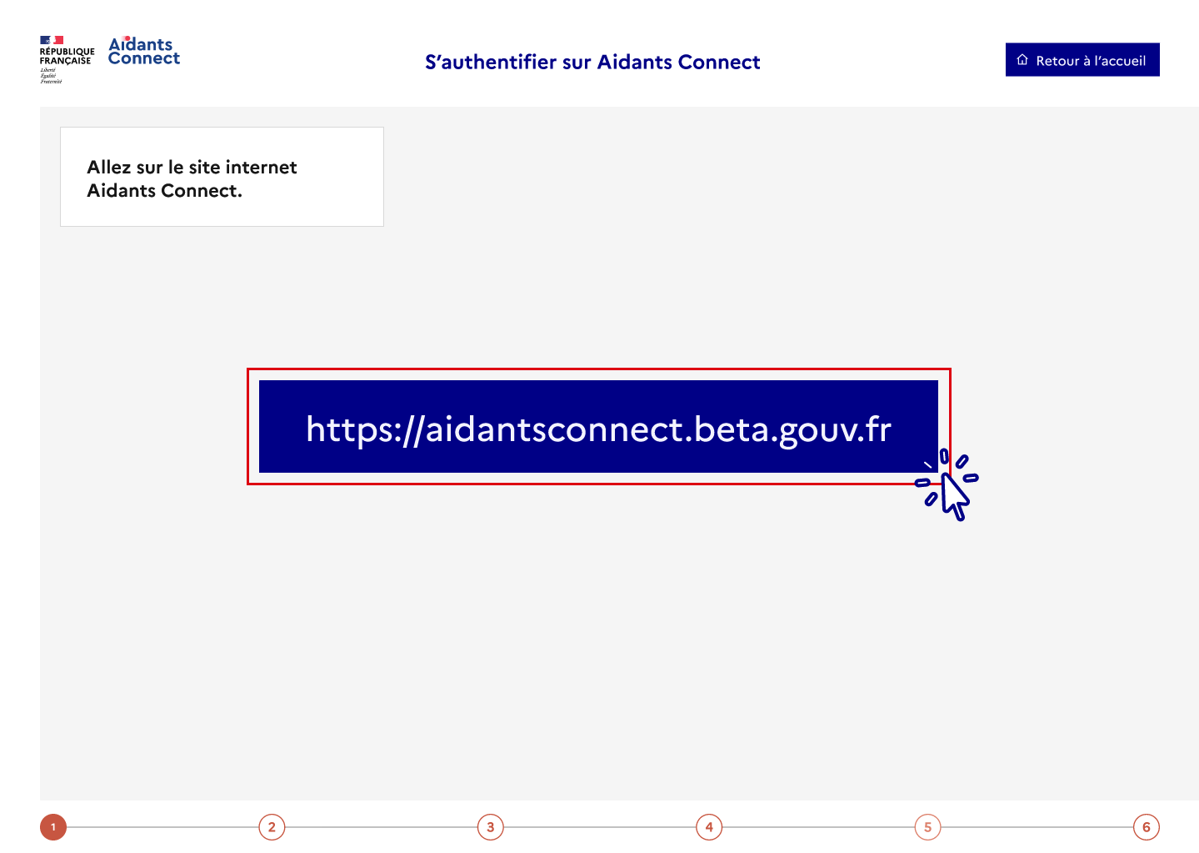
L’identification de l’Aidant
Quiz META

Slide 25
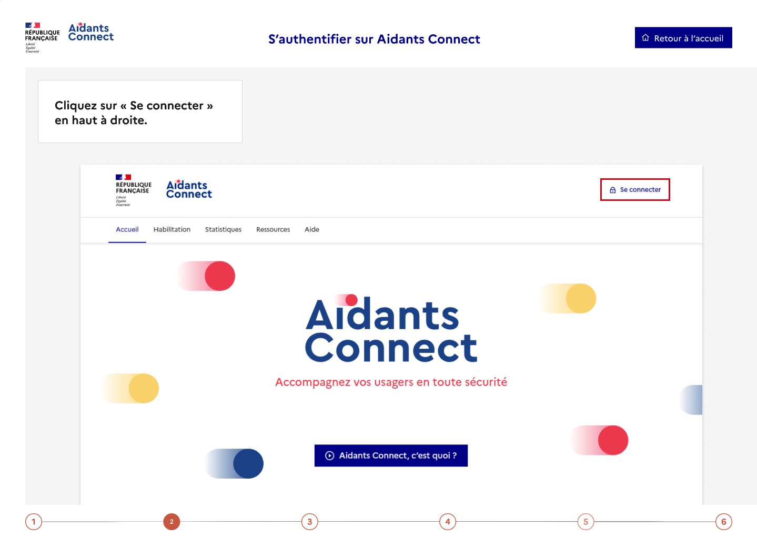
L’identification de l’Aidant
Quiz META

Slide 26
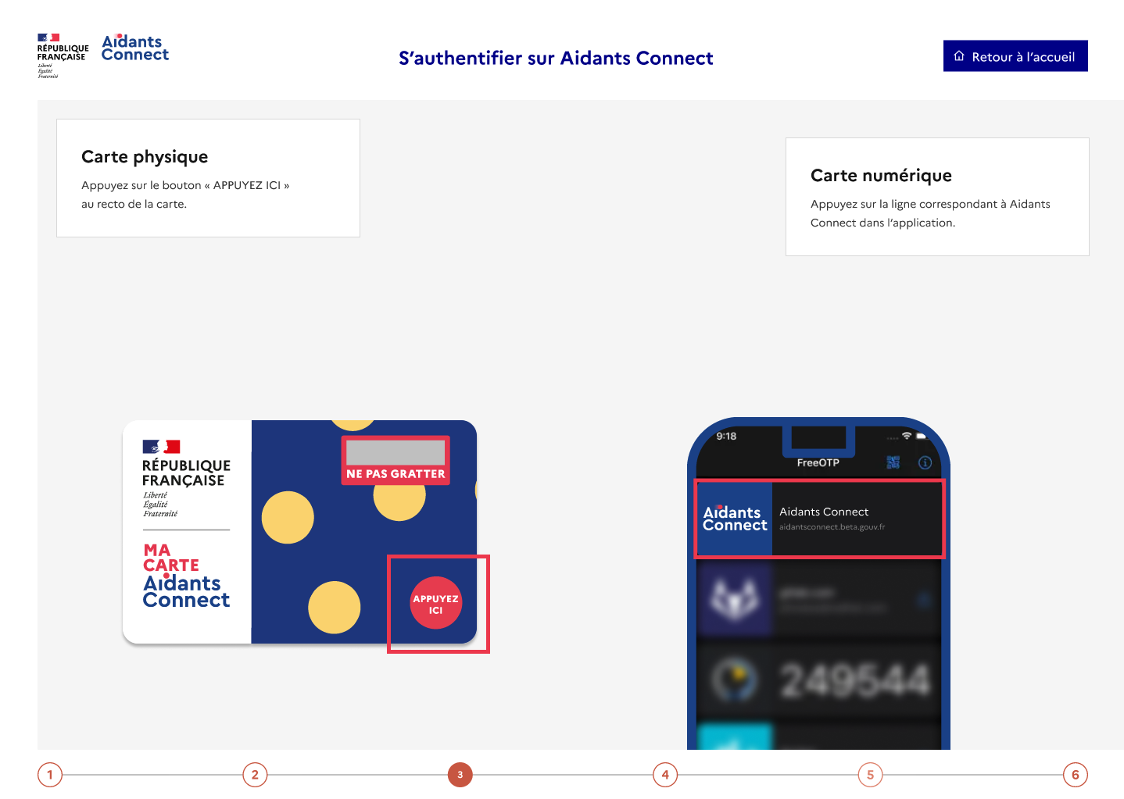
L’identification de l’Aidant
Quiz META

Slide 27
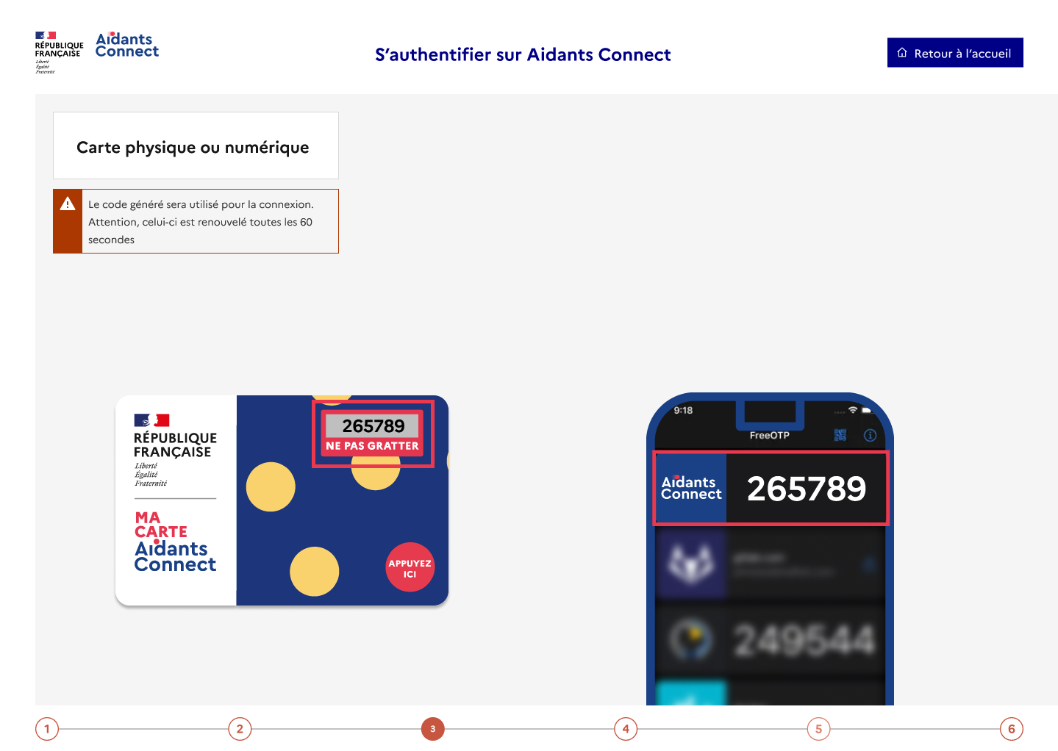
L’identification de l’Aidant
Quiz META

Slide 28
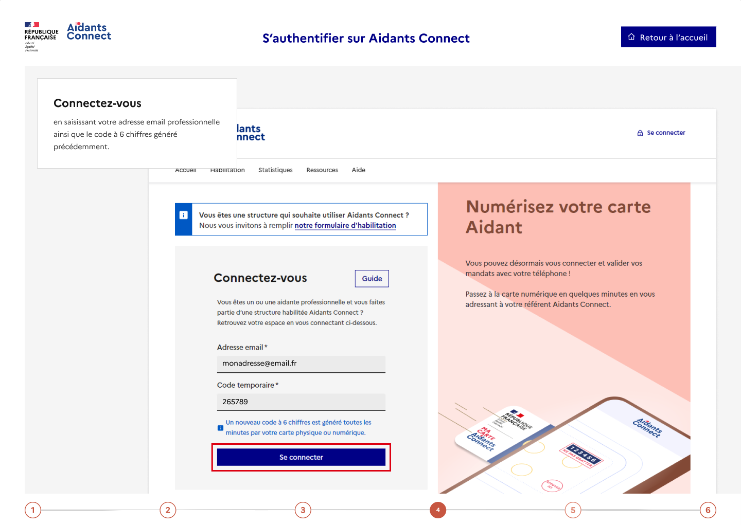
L’identification de l’Aidant
Quiz META

Slide 29
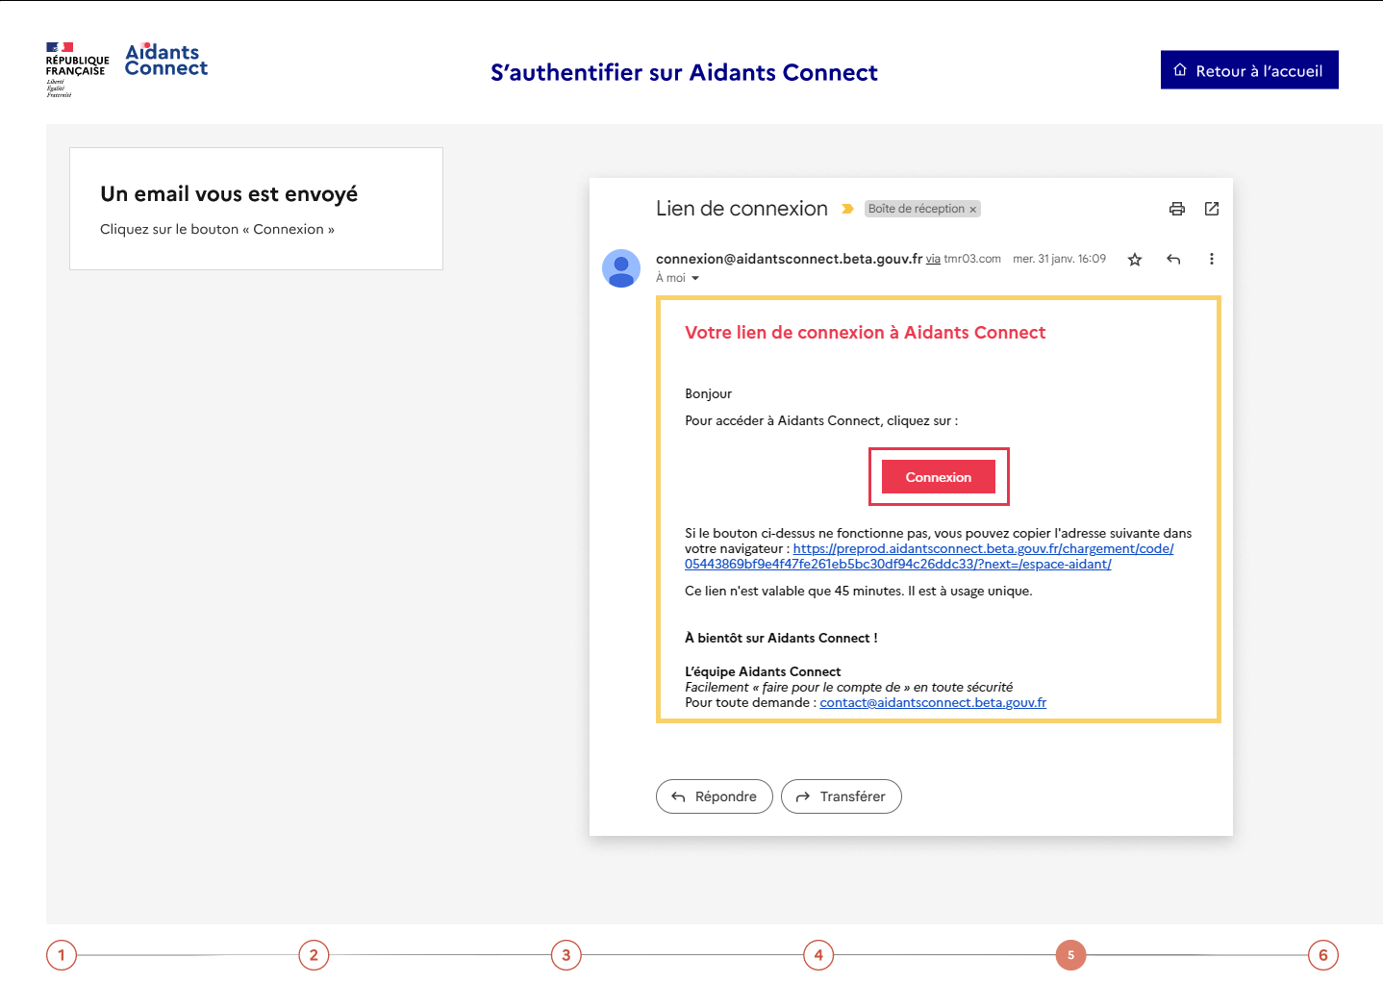
L’identification de l’Aidant
Quiz META

Slide 30
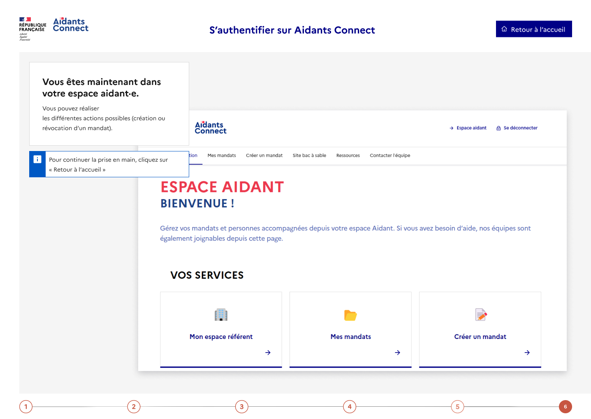
L’identification de l’Aidant
Quiz META

Slide 31
Partie 2
Quiz META
Cadre juridique

Slide 32
L’aidant est responsable de…
La bonne compréhension du mandat par l’usager
L’exactitude des informations données par l’usager
La protection des données personnelles de l’usager
La sécurisation de son espace Aidants Connect
La désactivation de son compte Aidants Connect à son départ de la structure
Sa carte Aidants Connect personnelle

Slide 33
L’aidant est responsable de…
La bonne compréhension du mandat par l’usager
L’exactitude des informations données par l’usager
La protection des données personnelles de l’usager
La sécurisation de son espace Aidants Connect
La désactivation de son compte Aidants Connect à son départ de la structure
Sa carte Aidants Connect personnelle

Slide 34
Les responsabilités de chacun
L’Aidant habilité Aidants Connect
Veiller à la bonne compréhension du mandat par l’usager
Protéger les données personnelles de l’usager
Sécuriser son compte Aidants Connect
Quiz META
Le référent Aidants Connect de la structure
Résilier les comptes Aidants Connect des Aidants lors de leur départ de la structure
Veiller à la bonne utilisation de l’outil par les aidants
L’usager
Donner des informations administratives justes à l’aidant

Slide 35
Que signifie “RGPD” ?
Réglementation Globale de la Privatisation des Données
Règlement Général sur la Protection des Données
Régie Générale de la Préservation des Données
Réglementation Générale du Profilage Déterminé

Slide 36
Que signifie “RGPD” ?
Réglementation Globale de la Privatisation des Données
Règlement Général sur la Protection des Données
Régie Générale de la Préservation des Données
Réglementation Générale du Profilage Déterminé

Slide 37
RGPD
« Règlement Général sur la Protection des Données ». Le RGPD encadre le traitement des données personnelles sur le territoire de l’Union européenne.
Quiz META
Le RGPD fournit les droits suivants aux usagers :
droit à l’information (un organisme qui collecte des informations sur vous doit proposer une information claire sur l’utilisation de ces données)
droit d’accès (vous pouvez obtenir et vérifier les données qu’on organisme détient sur vous)
droit de rectification (vous pouvez rectifier les informations inexactes vous concernant)
droit d’opposition (vous pouvez vous opposer à tout moment à ce qu’un organisme utilise certaines de vos données)
droit à la portabilité (vous pouvez emporter une copie de vos données pour les réutiliser ailleurs)
droit à la limitation (vous avez le droit de demander à un organisme de geler temporairement l’utilisation de certaines de vos données)
droit à l’effacement (vous pouvez demander à tout moment la suppressions des données vous concernant)
droit à l’intervention humaine (Certaines des décisions vous concernant peuvent être prises par des machines, vous pouvez vous y opposer et demander l’intervention d’un humain)

Slide 38
Parmi ces données, lesquelles sont des données personnelles ?
L’adresse
Le numéro de téléphone
Prénom
Mot de passe
Selfie
adresse e-mail

Slide 39
Parmi ces données, lesquelles sont des données personnelles ?
L’adresse
Le numéro de téléphone
Prénom
Mot de passe
Selfie
adresse e-mail

Slide 40
Données personnelles
Une donnée personnelle est toute information se rapportant à une personne physique identifiée ou identifiable.
Quiz META
Comme les données personnelles concernent des personnes, celles-ci doivent en conserver la maîtrise.
Une personne physique peut être identifiée :
directement (exemple : nom et prénom) ;
indirectement (exemple : par un numéro de téléphone ou de plaque d’immatriculation, un identifiant tel que le numéro de sécurité sociale, une adresse postale ou courriel, mais aussi la voix ou l’image).

Slide 41
Parmi ces données, lesquelles sont des données personnelles sensibles ?
Code de carte bancaire
Extrait de casier judiciaire
Certificat médical
Couleur de peau
Appartenance à un parti politique
Numéro de sécurité sociale

Slide 42
Parmi ces données, lesquelles sont des données personnelles sensibles ?
Code de carte bancaire
Extrait de casier judiciaire
Certificat médical
Couleur de peau
Appartenance à un parti politique
Numéro de sécurité sociale

Slide 43
Données personnelles sensibles
Certaines données sont considérées comme particulièrement sensibles. Le RGPD interdit de recueillir ou d’utiliser ces données, sauf, notamment, si la personne concernée a donné son consentement exprès (démarche active, explicite et de préférence écrite, qui doit être libre, spécifique, et informée).
Quiz META
Les données personnelles sensibles sont les suivantes :
les données relatives à la santé des individus ;
les données concernant la vie sexuelle ou l'orientation sexuelle ;
les données qui révèlent une prétendue origine raciale ou ethnique ;
les opinions politiques, les convictions religieuses, philosophiques ou l'appartenance syndicale ;
les données génétiques et biométriques utilisées aux fins d'identifier une personne de manière unique.

Slide 44
Quels sont les différents droits que les personnes peuvent exercer auprès des organismes qui utilisent leurs données personnelles dans le cadre du RGPD ?
Droit à l’information
Droit d’anticipation
Droit d’accès
Droit à la portabilité
Droit au partage
Droit à la limitation
Droit de rectification
Droit à l’effacement
Droit d’opposition
Droit à l’intervention humaine

Slide 45
Quels sont les différents droits que les personnes peuvent exercer auprès des organismes qui utilisent leurs données personnelles dans le cadre du RGPD ?
Droit à l’information
Droit d’anticipation
Droit d’accès
Droit à la portabilité
Droit au partage
Droit à la limitation
Droit de rectification
Droit à l’effacement
Droit d’opposition
Droit à l’intervention humaine

Slide 46
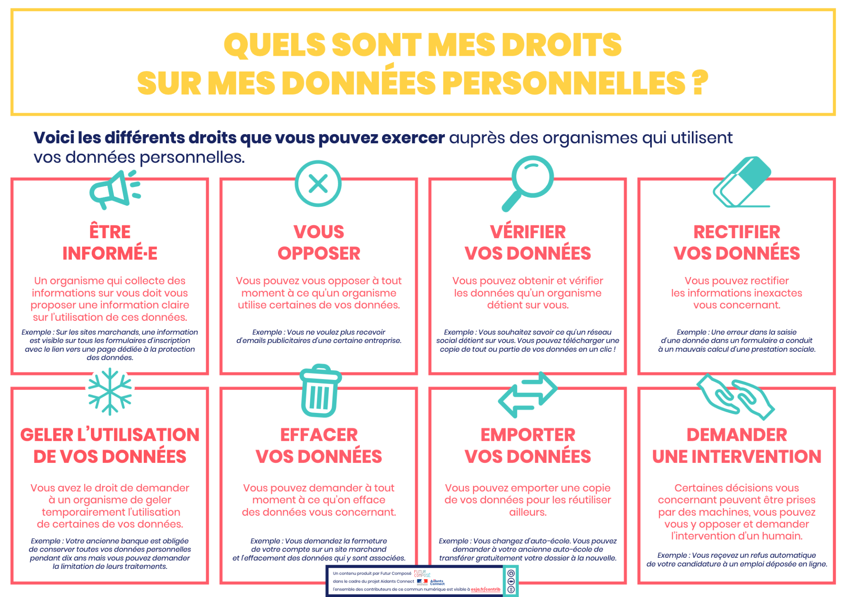
Les droits des personnes dans le cadre du RGPD
Quiz META

Slide 47
Quiz META
Intégration des éléments juridiques ici + dispersés

Slide 48
Partie 3
Quiz META
France Connect

Slide 49
Quels sont les services fournisseurs d’identité France Connect ?
France identité
l’Identité Numérique La Poste
impots.gouv.fr
ANTS
legifrance.fr
ameli
msa.fr
Yris
Aidants Connect
data.gouv.fr

Slide 50
Quels sont les services fournisseurs d’identité France Connect ?
France identité
l’Identité Numérique La Poste
impots.gouv.fr
ANTS
legifrance.fr
ameli
msa.fr
Yris
Aidants Connect
data.gouv.fr

Slide 51
Les Fournisseurs d’identité
Quiz META

Slide 52
France Connect permet seulement de naviguer entre les sites des fournisseurs d’identité.
Vrai
Faux

Slide 53
France Connect permet seulement de naviguer entre les sites des fournisseurs d’identité.
Vrai
Faux

Slide 54
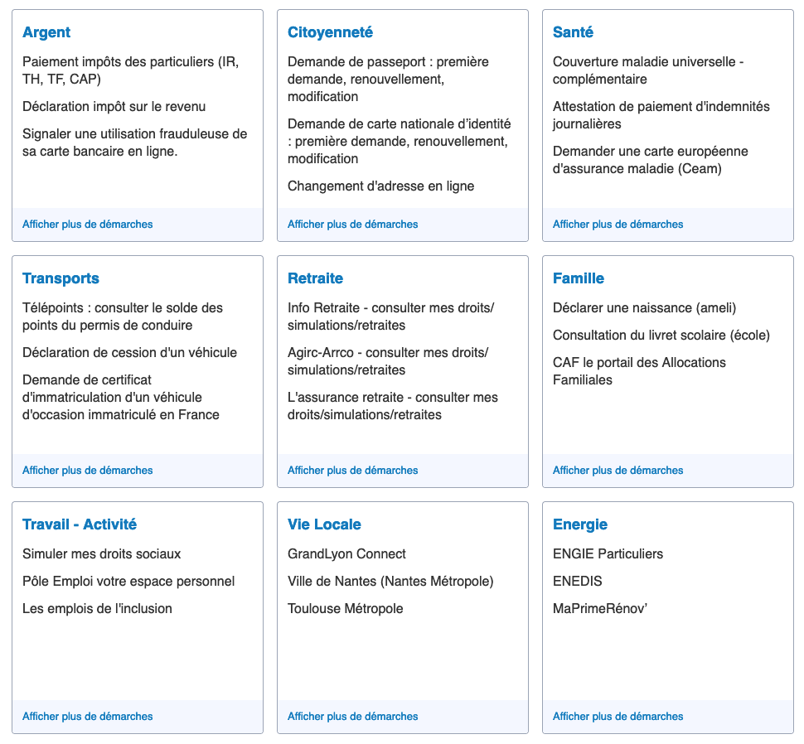
FRANCE CONNECT
Quiz META
“France Connect est la solution de l'État pour faciliter la connexion à vos services et démarches en ligne. Il permet d'accéder à plus de 1400 services en utilisant un compte et un mot de passe que vous possédez déjà.”
En s'identifiant avec France Connect, vous pouvez accéder à plus de 1400 services.

